Slide 1
Vägledning till konstruktion av avfallstaxa
Rapport 2022:15
Oktober 2022

Slide 2
Projektinformation
Genomförare:
Marie Rytterstedt, Karin Engström och Jörgen Leander Miljö & Avfallsbyrån
Projektledare:
Jenny Westin, Avfall Sverige
Finansiär:
Avfall Sveriges utvecklingssatsning

Slide 3
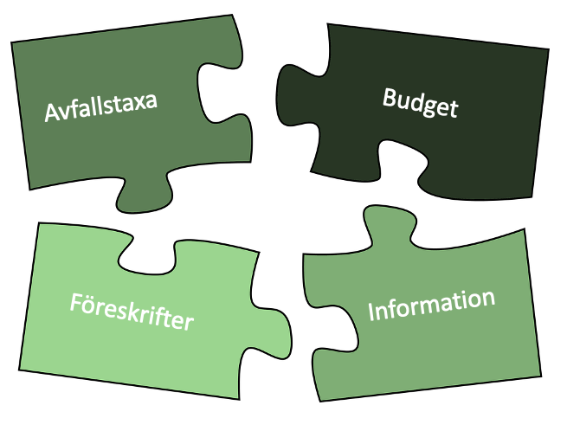
Bakgrund
Rapporten har tagits fram som ett stöd till kommuner i arbetet med att konstruera avfallstaxor. Den används även som material i Avfall Sveriges kurs i taxekonstruktion
Rapporten är en reviderad version av Avfall Sveriges tidigare rapport 2014:09.
Förändringar som sker på avfallsområdet, bland annat ny lagstiftning, förändrade ansvar och sortering i fler fraktioner har inneburit ändrade förutsättningar för utformning av avfallstaxor.

Slide 4
Rapportens upplägg
Juridiska förutsättningar
Taxan i planerings- och beslutsprocessen
Taxans olika delar
Budget för kostnader
Principer för beräkningsmodell och utformning av avgifter
Tilläggstjänster och övriga avgifter
Avgifter för enskilda avloppsanläggningar och fettavskiljare
Att göra den slutgiltiga avvägningen
Taxedokumentet och efterföljande arbete
Bilagor, t.ex. struktur till taxedokument och checklista

Slide 5
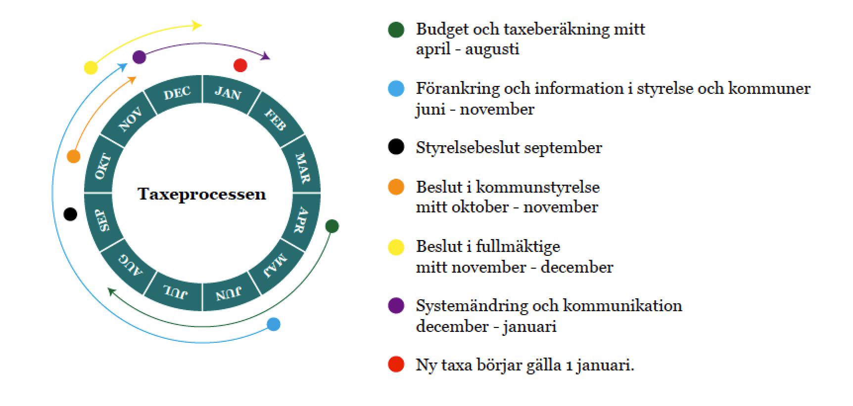
Taxan i planeringsprocessen
Avfallstaxan är på olika sätt kopplad till avfallsplan, avfallsföreskrifter, budget, upphandlingar av behandlings- och insamlingsentreprenader samt information.
Exempel på årshjul för arbete med avfallstaxa.
Notes:
I figuren visas ett exempel på tidplan för arbete med avfallstaxa i en organisation där avfallsverksamheten för flera kommuner utförs av ett gemensamt ägt bolag. Bolaget tar fram förslag till avfallstaxa som beslutas av kommunfullmäktige i var och en av kommunerna. I exemplet startar arbetet på våren, ca 10 månader innan avfallstaxan ska börja gälla. Förankring och beslutsprocess i bolagsstyrelse, nämnder och kommunfullmäktige pågår sedan från sommaren till slutet av november.
Avfallstaxan träder i detta fall i kraft i januari följande år.

Slide 6
Taxans olika delar
Grundavgift (fast avgift)
Finansierar (helt/delvis) återvinningscentraler, kundtjänst och administration
Kan differentieras efter abonnentkategori, alla betalar
Rörlig avgift (hämtnings- och behandlingsavgift)
Finansierar insamling och behandling av bland annat mat- och restavfall
Baseras på behållarvolym, hämtningsfrekvens, vikt
Grundavgift + rörlig avgift = periodisk avgift som betalas av alla (om ej dispens)
Notes:
Alla kommuner tillämpar inte indelning i grundavgift/rörlig avgift. Men det har blivit allt vanligare
Grundavgift i genomsnitt 45 % av totala avgiften
Återvinningscentraler och insamling av hushållens farliga avfall utgör en allt större del av den kommunala avfallsbudgeten i takt med att hanteringen förbättras och sorteringen i olika fraktioner ökar.

Slide 7
Taxans olika delar, forts
Avgifter för tilläggstjänster
Finansierar dragavstånd, hämtning grovavfall, elavfall, trädgårdsavfall m.m. som inte ingår i taxans grundavgift
Tjänster som beställs vid behov
Belastar inte hela taxekollektivet
Avgifter för hämtning av slam, latrin och fett
Övriga avgifter
Felsorteringsavgift, avgifter vid undantag, särskilda avgifter etc

Slide 8
Regler för kommunala avfallsavgifter
Miljöbalken 27 kap. 4-6 §§
4 § Grunden för kommunens rätt att ta ut avgifter
5 § Hur avgiften får utformas
6 § Övriga bestämmelser om taxan
Kommunallagen 2 kap.
3 § Likställighetsprincipen
6 § Självkostnadsprincipen
Notes:
Den juridiska grunden för avfallsavgifter finns i MB 27 kap 4-6 §§
Dessutom Kommunallagen
Likställighet - alla kommunmedlemmar ska behandlas lika. Lika avgift för lika prestation/tjänst.
Självkostnadsprincipen oavsett om verksamheten bedrivs i egen regi eller genom att en entreprenör anlitas.
Likställighetsprincipen
3 § Kommuner och regioner ska behandla sina medlemmar lika, om det inte finns sakliga skäl för något annat. Lag (2019:835).
Självkostnadsprincipen
6 § Kommuner och regioner får inte ta ut högre avgifter än som motsvarar kostnaderna för de tjänster eller nyttigheter som de tillhandahåller. Lag (2019:835).

Slide 9
Ny guide
Rapportens avsnitt Juridiska förutsättningar har kortats ned väsentligt.
Fördjupning finns i stället i en ny guide:
Kommunalt avfallsansvar och undantag
Regler för kommunala avfallsavgifter
Självkostnads- och likställighetsprincipen
Betalningsansvar och kravhantering
Kostnader och ersättning för förpackningsinsamling
Om det sker förändringar i lagstiftningen är det enklare att justera guiden än i en rapport.

Slide 10
Rapportinformation
Rapporten finns för nedladdning (kostnadsfritt för Avfall Sveriges medlemmar) från www.avfallsverige.se
Mer information om detta projekt kan du få från:
Jenny Westin, senior rådgivare för avfallstaxor.
E-post: jenny.westin@avfallsverige.se

